Slide 1
Documento Final Diseño Fase 2

Slide 2
¿Qué se hizo en la Fase 2 de Diseño?
En esta fase no se creó un diseño nuevo desde cero.
Lo que se hizo fue actualizar, mejorar y corregir la documentación técnica generada en la Fase 1, especialmente el documento SDS (Software Design Specification).
El objetivo fue dejar el diseño listo para iniciar desarrollo sin incertidumbre, errores o inconsistencias.

Slide 3
¿Cuál era el objetivo principal?
El objetivo fue refinar el diseño del sistema para que la arquitectura, los modelos y diagramas reflejaran exactamente los requerimientos aprobados y los cambios solicitados en revisiones técnicas.
Esto permitió:
Disminuir riesgos
Aumentar la claridad técnica
Asegurar trazabilidad entre requerimientos y diseño
Preparar la base para desarrollo

Slide 4
¿Qué documentos y diagramas fueron ajustados?
Se hicieron mejoras sobre los siguientes artefactos:
✅ Plantilla SDS
✅ Generalidades del documento
✅ Arquitectura de software
✅ Diagrama de contexto
✅ Diagrama funcional
✅ Diagrama de información / modelo de datos
✅ Diagrama de despliegue
✅ Diagrama de desarrollo
✅ Diagrama de concurrencia
✅ Diagrama operacional
✅ Diseño detallado de software

Slide 5
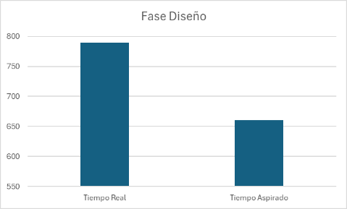
Tiempo tomado para esta fase

Slide 6
Trabajos Realizados en esta fase
Trabajo Realizado:19 Actividades

